Slide 1
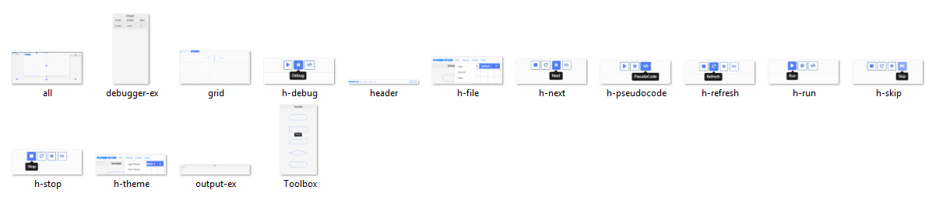
COMPONENT
ชื่อรูปที่ใช้

Slide 2
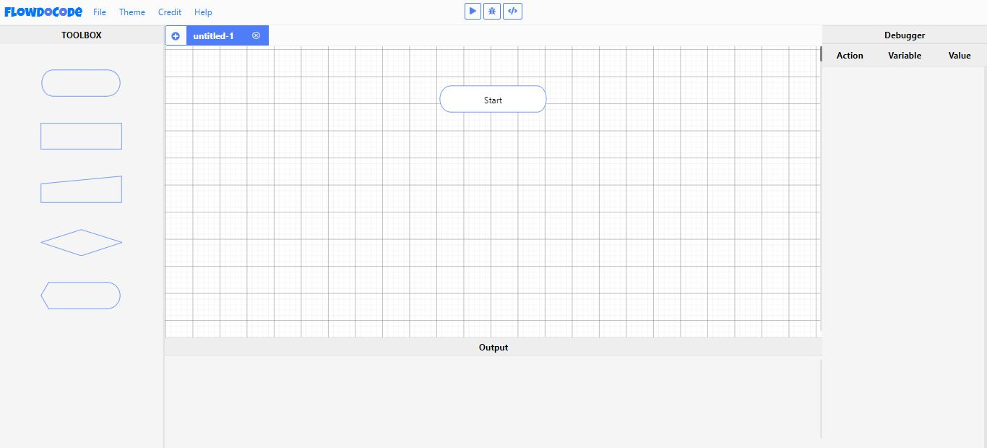
◆
❖
⬥


Notes:
ส่วนประกอบ 5 ส่วนดังนี้
Header
Grid
Toolbox
Output
Debugger

Slide 3
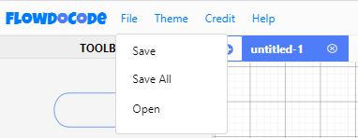
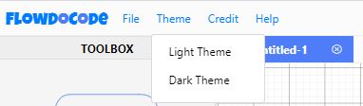
Notes:
Header
-File สำหรับจัดการไฟล์งาน
Save สำหรับบันทึกงานหน้าปัจจุบันที่เปิดอยู่
Save ALL สำหรับบันทึกงานทุกหน้าที่มีทั้งหมด
Open สำหรับเปิดไฟล์งานที่ได้ออกแบบไว้แล้ว นามสกุล .fdc
Theme
Credit
Help สำหรับแสดงคู่มือการใช้งานเบื้องต้น

Slide 4



Notes:
ปุ่ม
-Run สำหรับคอมไพล์โปรแกรมเมื่อออกแบบผังงานเสร็จแล้ว (หากจะคอมไพล์เบื้องต้นผ่านจำเป็นต้องมี Start และ End)
ปุ่ม
Debug เมื่อคอมไพล์ผ่านแล้ว สามารถเลือกปุ่มนี้ สำหรับแสดงขั้นตอนการทำงานของผังงานได้
- Pseudocode สำหรับดูรหัสเทียมของผังงานที่ออกแบบไว้

Slide 5




Notes:
โดยเมื่อ Debug แล้วจะปรากฏปุ่มเพิ่มสำหรับการทำงานดังนี้
Stop สำหรับหยุด
Next สำหรับไปขั้นตอนการทำงานถัดไป โดยจะแสดงในส่วน Debugger ทีละบรรทัด
Refresh สำหรับเริ่มต้นการตรวจสอบใหม่ตั้งแต่ Start
Skip สำหรับกดข้ามหรือต้องการออกจากการทำซ้ำ เมื่อกำลังอยู่ในขั้นตอนการทำงานแบบทำซ้ำ

Slide 6
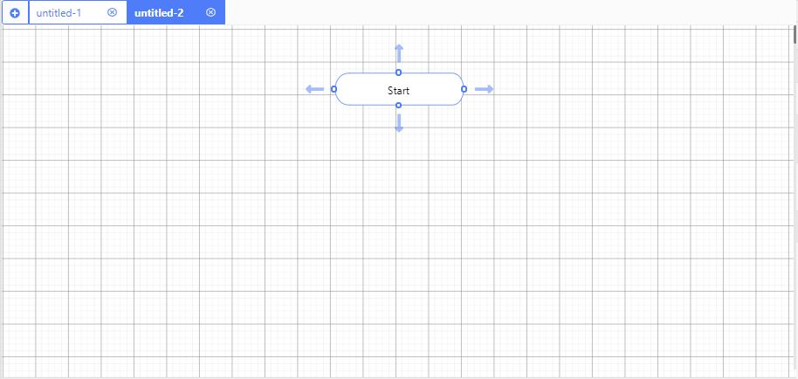
Notes:
Grid เป็นพื้นที่สำหรับออกแบบผังงาน สำหรับวางสัญลักษณ์และเชื่อมสัญลักษณ์ โดยมีส่วนหัวมีชื่องานหน้าปัจจุบันที่เปิดอยู่ หรือมีหน้าอื่น ๆ โดยสามารถแก้ไขชื่องาน หรือเพิ่มหน้าได้ จากการกดไอคอนบวกหรือเพิ่ม

Slide 7
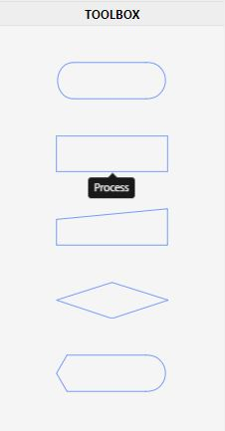
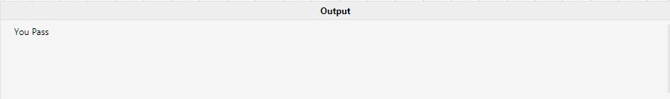
Notes:
ToolBox
ประกอบด้วยสัญลักษณ์ดังนี้
End
Process
Input
Discion
Display
Output
สำหรับแสดงผลลัพธ์สุดท้าย

Slide 8
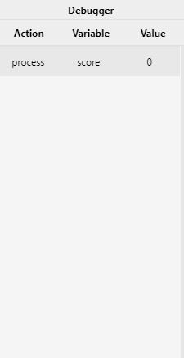
Notes:
Debugger
โดยเมื่อกดจะแสดงที่ส่วน Debugger โดยประกอบด้วย
Action จะแสดงประเภทของสัญลักษณ์ผังงาน
Variable จะแสดงชื่อตัวแปรที่ประกาศไว้
Value จะแสดงค่าของตัวแปรที่ประกาศไว้ ณ ขณะนั้น

Slide 9
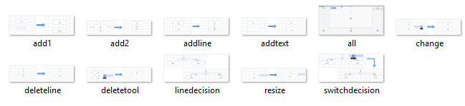
EVENT

Slide 10
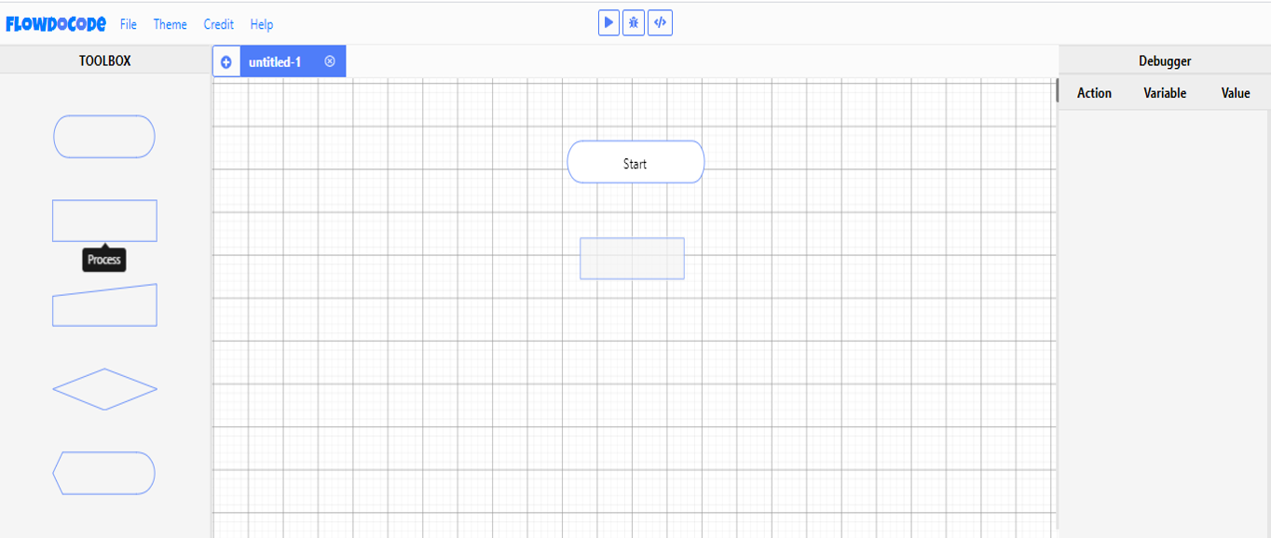
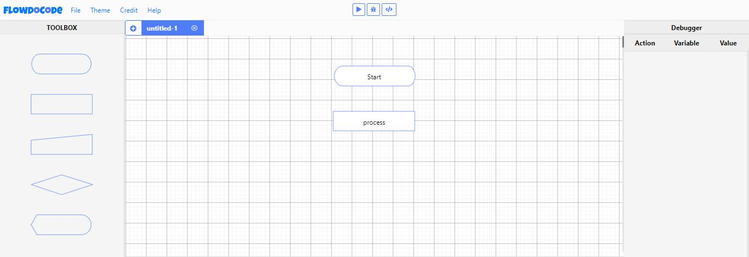
1
Notes:
เพิ่มสัญลักษณ์
ลาก-วาง
เพิ่มจากลูกศรสัญลักษณ์ก่อนหน้า โดยกำหนดสัญลักษณ์เริ่มต้นคือสัญลักษณ์ประมวลผล (Process)

Slide 11

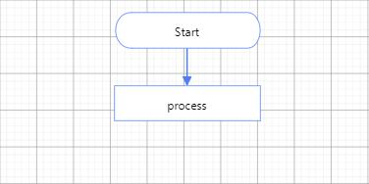
2
Notes:
เพิ่มสัญลักษณ์
ลาก-วาง
เพิ่มจากลูกศรสัญลักษณ์ก่อนหน้า โดยกำหนดสัญลักษณ์เริ่มต้นคือสัญลักษณ์ประมวลผล (Process)

Slide 12
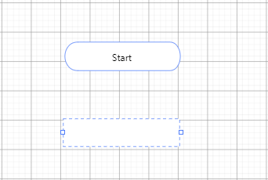
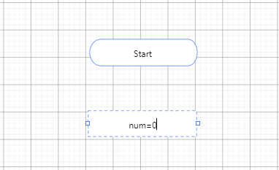
Notes:
การใส่ข้อความ
ดับเบิ้ลคลิกสัญลักษณ์ที่ต้องการ จากนั้นใส่ข้อความ (เส้นขอบสัญลักษณ์จะเปลี่ยนเป็นเส้นประ)

Slide 13
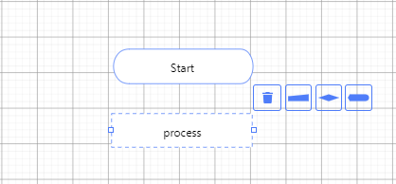
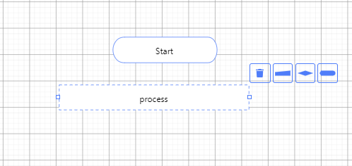
Notes:
ย่อขยาย
คลิกเลือกสัญลักษณ์ที่ต้องการ และชี้เมาส์ไปที่จุดสำหรับย่อขยายด้านซ้ายและด้านขวา

Slide 14
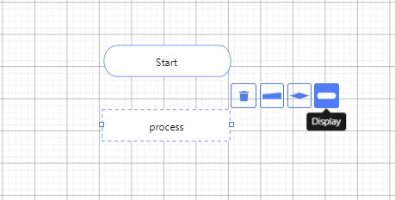
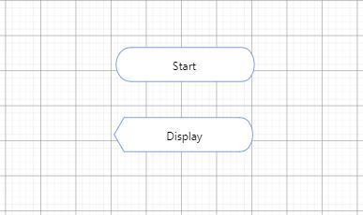
Notes:
เปลี่ยนสัญลักษณ์
คลิกเลือกสัญลักษณ์ที่ต้องการ จะมีไอคอนสัญลักษณ์อื่น ๆ ให้คลิกเลือกเพื่อเปลี่ยนสัญลักษณ์ได้

Slide 15
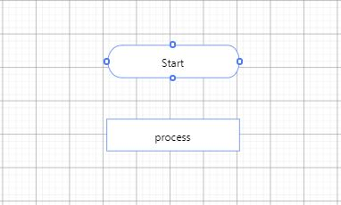
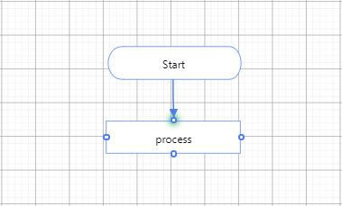
Notes:
เชื่อมเส้นระหว่างสัญลักษณ์
ชี้เมาส์ไปที่สัญลักษณ์ต้นทางจะมีจุดเชื่อมแสดงแต่ละด้าน ให้คลิกลากจากจุดที่ต้องการไปที่จุดเชื่อมสัญลักษณ์ปลายทาง
(หากต้องการเปลี่ยนเส้นทางหรือลากไปในจุดที่ไม่ต้องการ สามารถเลือกลากใหม่ได้ โดยไม่ต้องลบเส้นเก่าออก)

Slide 16
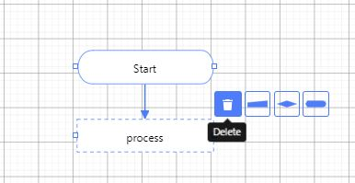
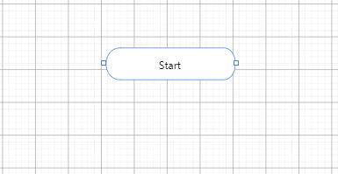
ลบสัญลักษณ์
Notes:
การลบ
เริ่มจากเลือกสัญลักษณ์ที่ต้องการ ให้เกิดเส้นประ จากนั้นทำการลบโดย
การลบสัญลักษณ์มี 2 วิธี
ลบจากการคลิกที่ไอคอนถังขยะ
ลบจากการกดปุ่ม Delete ที่คีย์บอร์ด
เมื่อสัญลักษณ์ที่ต้องการลบมีเส้นเชื่อมระหว่างสัญลักษณ์ เส้นจะถูกลบไปด้วย
การลบเส้น
เริ่มจากเลือกเส้นที่ต้องการ ให้เกิดเส้นประ จากนั้นทำการลบโดยกดปุ่ม Delete ที่คีย์บอร์ด

Slide 17
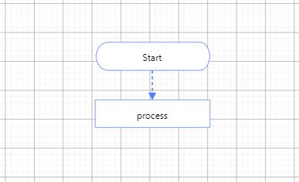
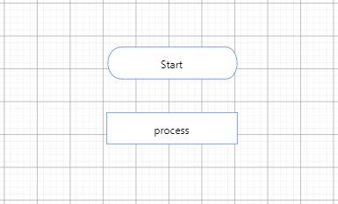
ลบเส้น

Slide 18
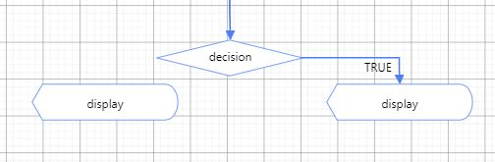
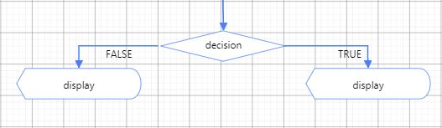
Notes:
การเชื่อมเส้นของสัญลักษณ์ตัดสินใจ
หากลากเส้นเชื่อมระหว่างสัญลักษณ์เส้นแรกจะเป็น True เสมอ และเส้นที่สองจะเป็น False

Slide 19
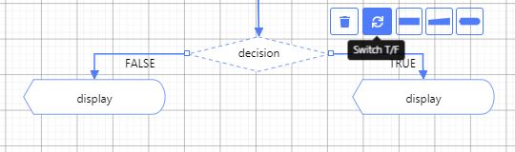
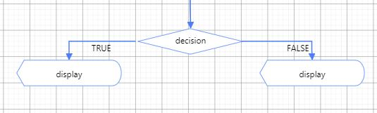
Notes:
สลับเส้นเชื่อมของสัญลักษณ์ตัดสินใจ
คลิกเลือกสัญลักษณ์ตันสินใจ ให้เกิดเส้นประแล้วคลิกที่ไอคอนสลับ จากนั้นเส้นระหว่าง True กับ False จะสลับฝั่งกัน

Slide 20
Writing Basics
operator
total = num + 50
operand

Slide 21
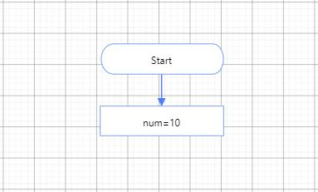
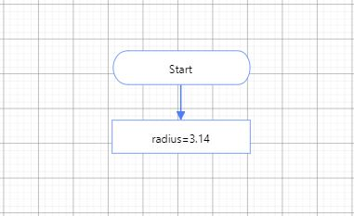
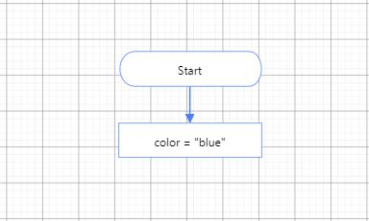
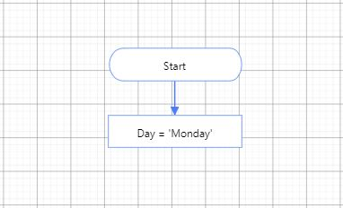
Notes:
Process
สำหรับประกาศตัวแปร
operand = ตัวอักษรและตัวเลข เช่น i , num , 10 เป็นต้น
operator = เครื่องหมายต่าง ๆ เช่น + ,-, *, / , () เป็นต้น
โดยรูปแบบ
operand + operator + operand
มีหลักเกณฑ์การตั้งชื่อคือ ขึ้นต้นด้วย a-z A-Z $ _ ตามด้วย a-z A-Z $ _ 0-9
ประกาศได้ 3 ชนิดได้แก่
ตัวเลข Int หรือ Double
ตัวอักษรString จะใส่ “” หรือ ‘’ ก็ได้

Slide 22
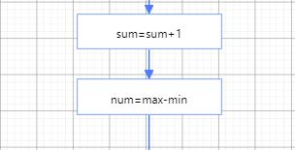
operator
statement
total = num + 50
operand
Notes:
Process
สำหรับประมวลผล
โดยรูปแบบ
operand + operator + operand ……+operand

Slide 23
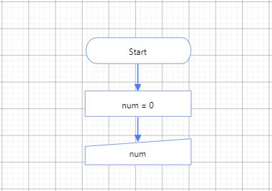
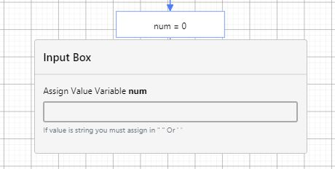
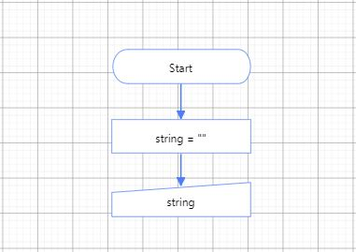
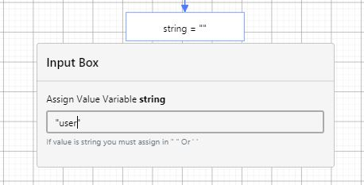

Slide 24
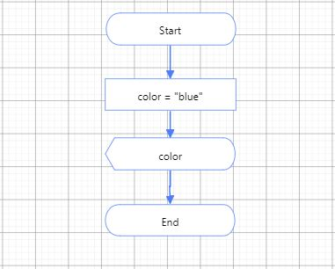
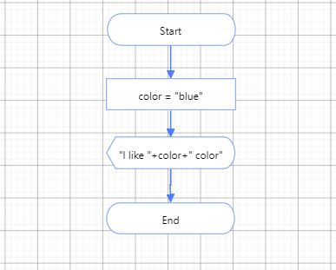

Slide 25
